Slide 1
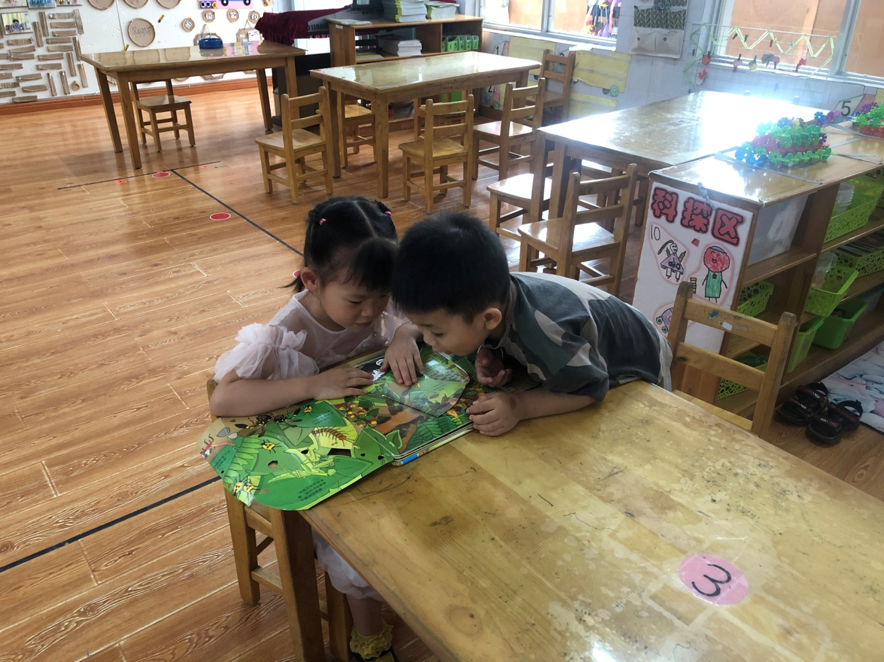
阅读区观察案例
周梦
观察过程：随着区域音乐响起，孩子们根据自己选择的区域迫不及待地进入了区角。萱萱来到阅读区拿起《揭秘雨林》的科学知识读本看了起来。（揭秘雨林是一本科学知识读本，书里面介绍了各种各样的的小动物，并且书本里面每一面翻页都有立体藏页，深受孩子们喜欢.)贤贤也来到阅读区，直接走到萱萱旁边说：“我和你一起看吧。”于是两个孩子一起阅读。贤贤在萱萱翻阅的时候翻开藏在里面的一个画面说：“这是蜘蛛蛋。”萱萱说：“我感觉它好可怕哦。”萱萱也会把自己看到的画面讲给贤贤听。两个孩子相互交流着自己看到的画面，一直持续了20几分钟。

Slide 2
分析：
《指南》中指出：4-5岁的幼儿愿意与他人交谈，喜欢谈论自己感兴趣的话题，别人对自己讲话时能回应，反复看自己喜欢的图书。萱萱和贤贤今天在阅读区对《揭秘雨林》这本书很感兴趣，因此持续阅读的时间也比较长。两个孩子之间会相互交流，表述自己对画面的不同看法。
支持与策略：
1、为幼儿创造说话的机会并体会交往的乐趣。
2、鼓励幼儿自主阅读，引导他们以自己的经验为基础理解图书的内容。
3、提供一定数量、符合幼儿年龄特点、感兴趣的图书，激发幼儿阅读的兴趣。

